Slide 1
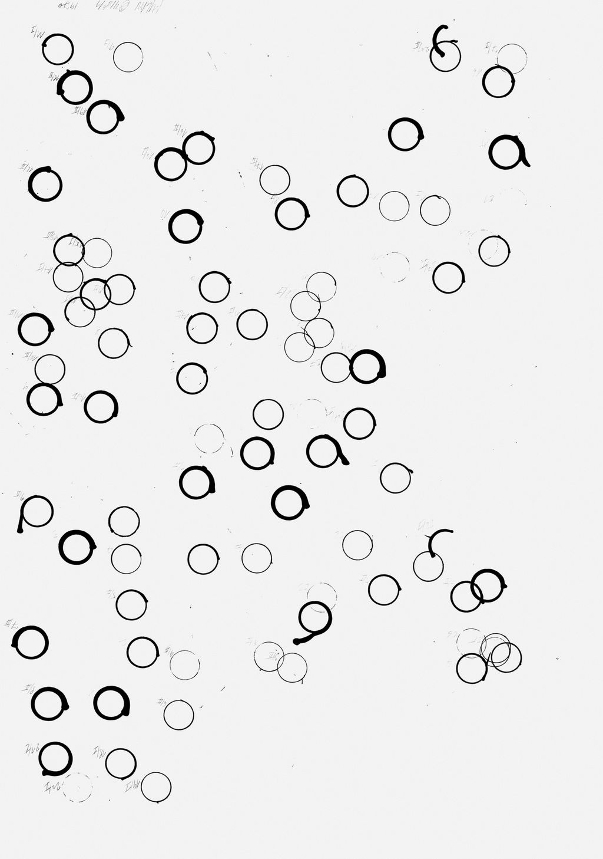
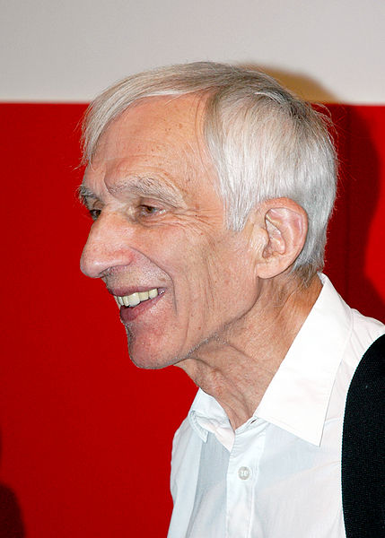
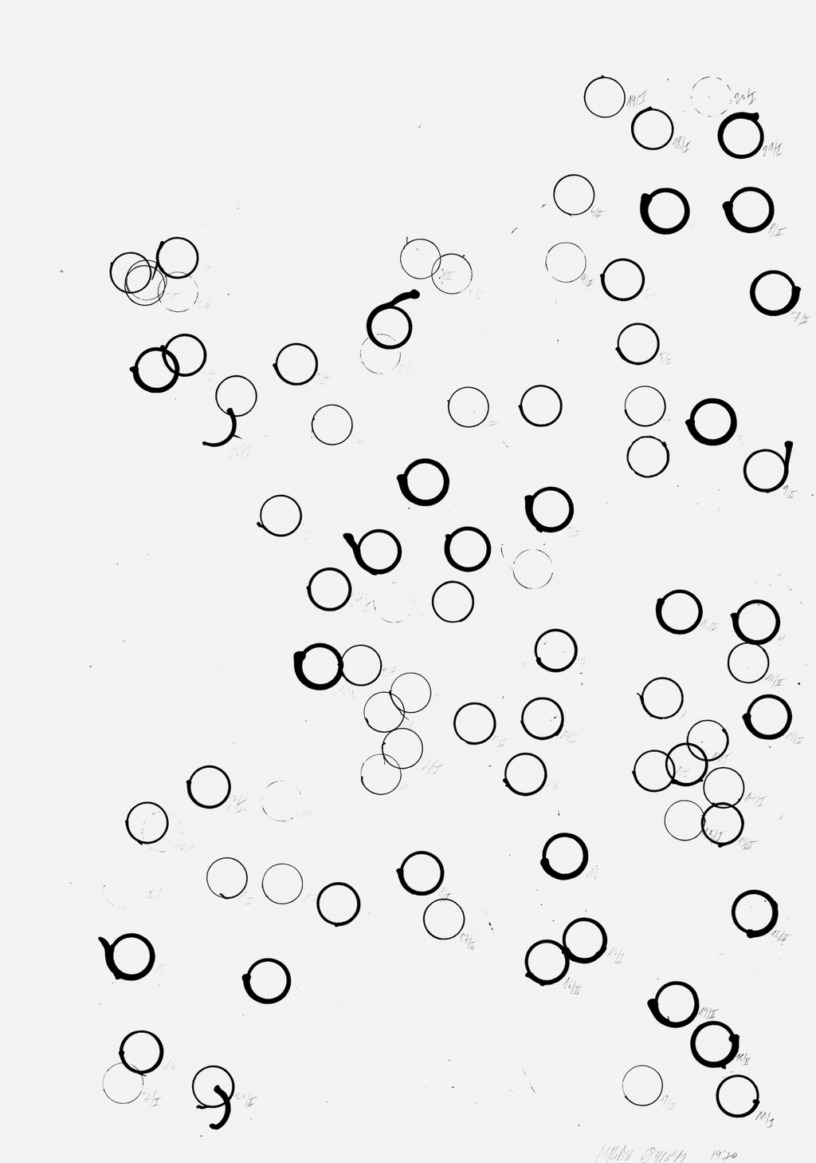
Milan Grygar
(narozen 1926)

Slide 2
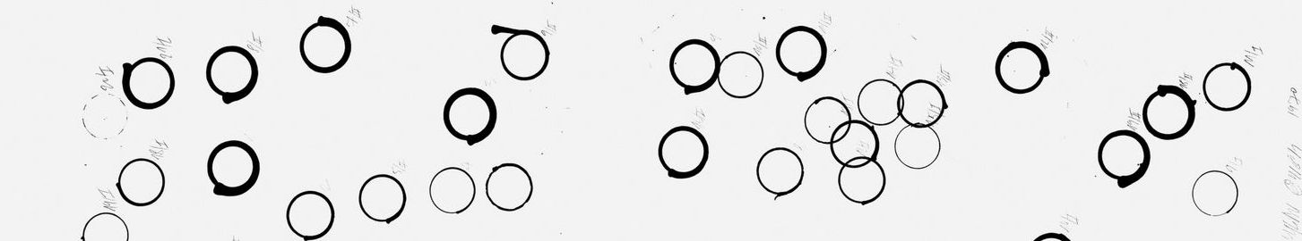
Milan Grygar
Slovenské národnosti
vystudoval Vysokou uměleckoprůmyslovou školu v Praze u Emila Filly
na počátku šedesátých let je pro něj typická geometrická redukce a plošná stylizace
v té době pracoval velice rychle a rytmiku jeho kresby zaznamenával na magnetofonový pásek – výsledek byl zvukovým ekvivalentem malby v čas
→ o té doby Grygar nahrával zvuky z procesu jeho malování.
- v roce 1966 vystavoval svoje první kresby včetně jejich přesných záznamů z kazet
- k malbě používal velice netradiční předměty, drátěné hřebeny, dvířka, plechové krabičky, mechanické hračky, skleničky, zvonečky….
většinou byla barva potlačena a stala se sekundární
od roku 1969 se pokoušel o hmatové kresby, kde propojoval zvukové složky s aktivitami, kde hrálo roli lidské tělo protrhávající papír
ku 1996 dodnes pracuje na souborech Antifon, mající být vizuálním přepisem hudebního aktu
- v roce 1987 začíná opět malovat, monochromatické (černo-bílé) obrazy

Slide 3
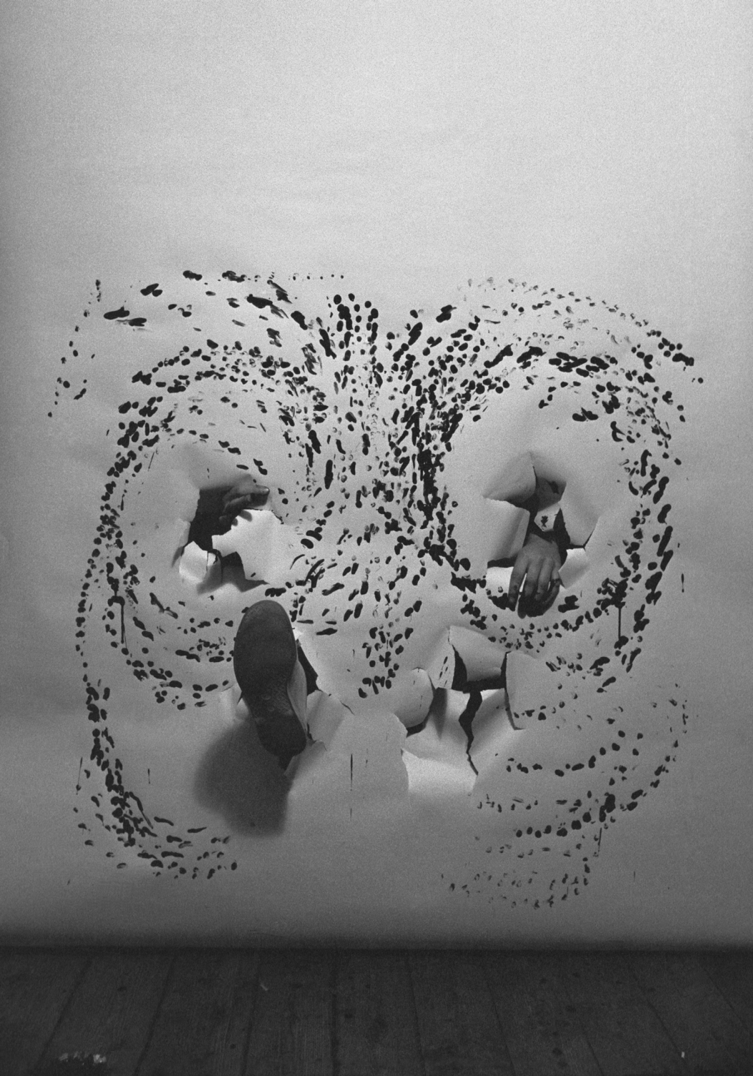
https://www.youtube.com/watch?v=G4KBeiv_vbU

Slide 4
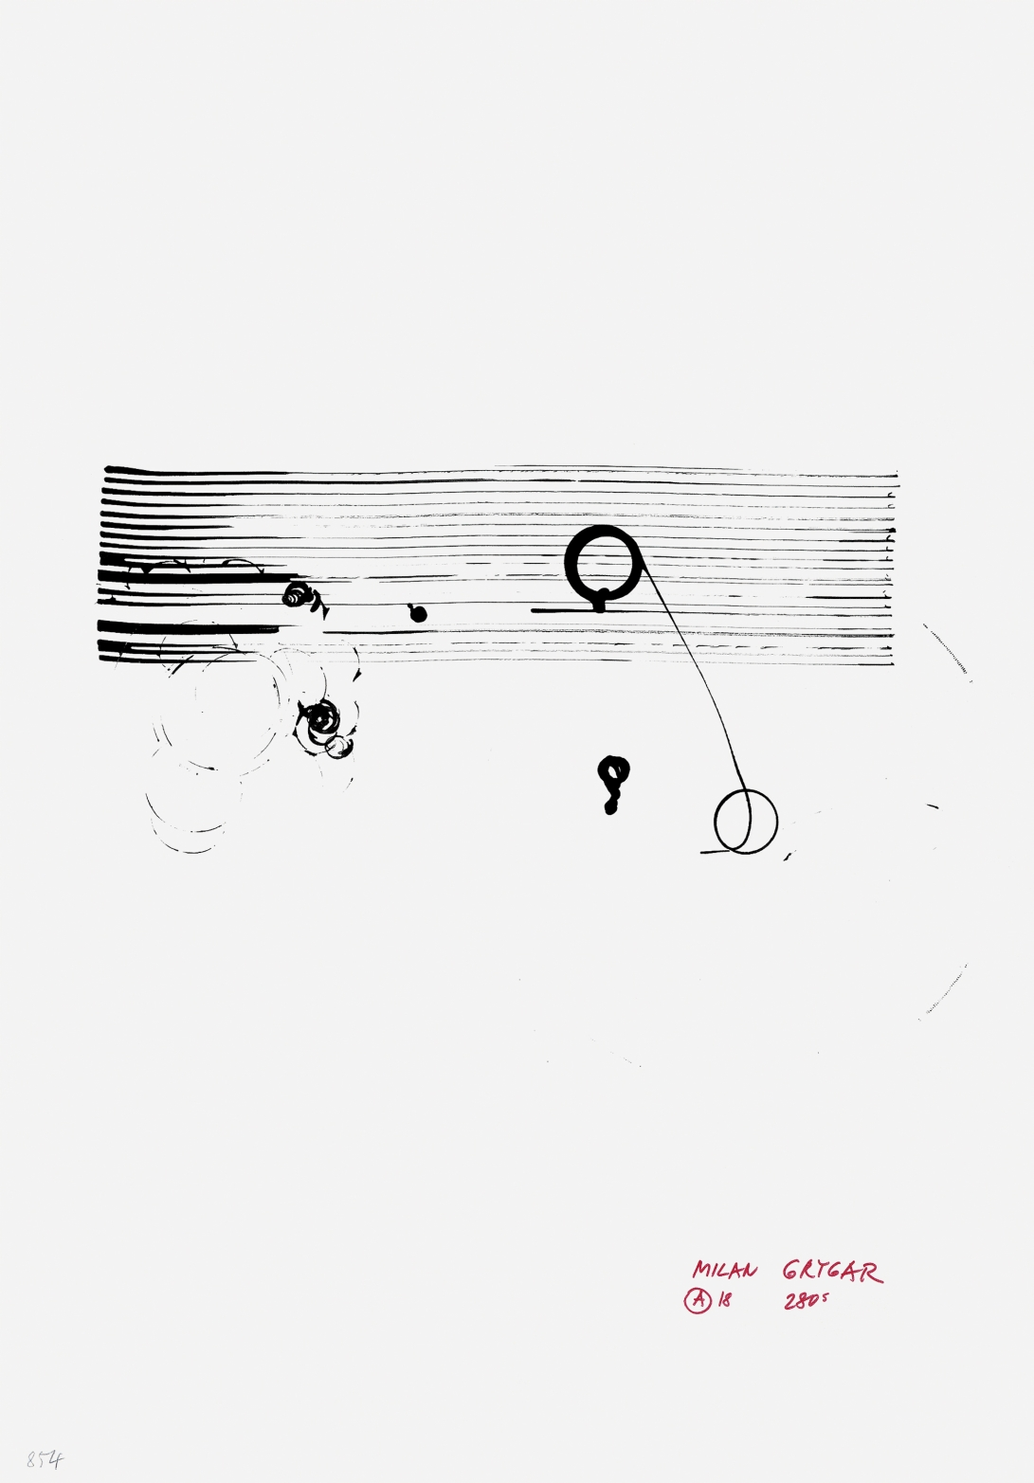

Slide 5
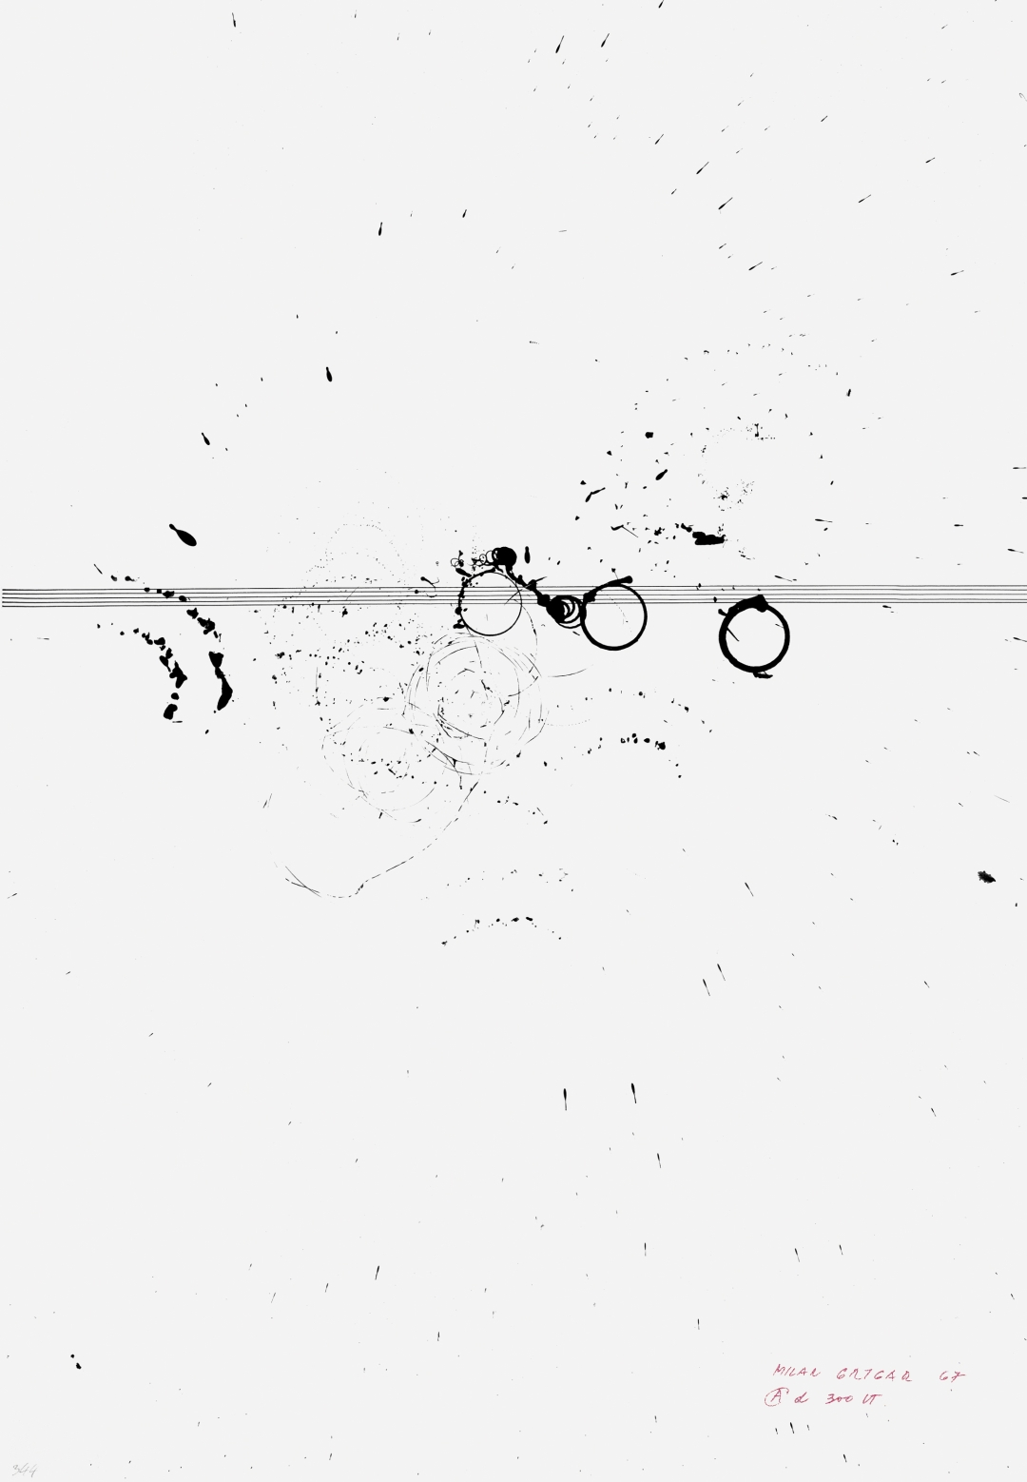

Slide 6
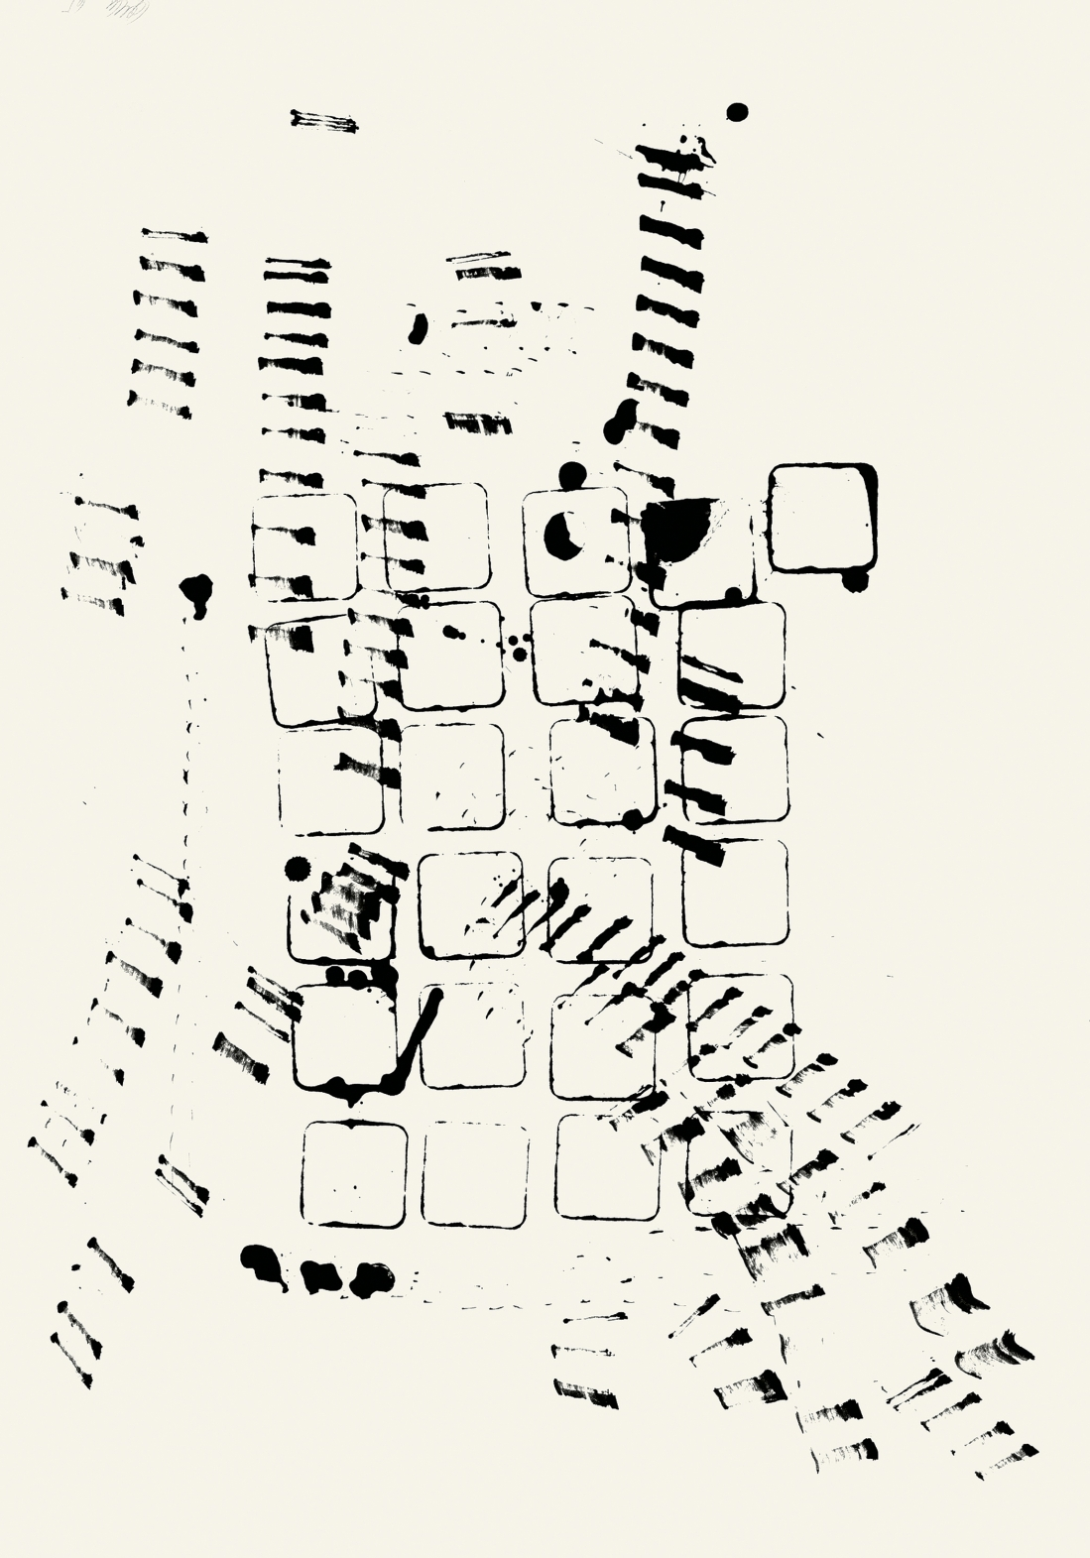

Slide 7
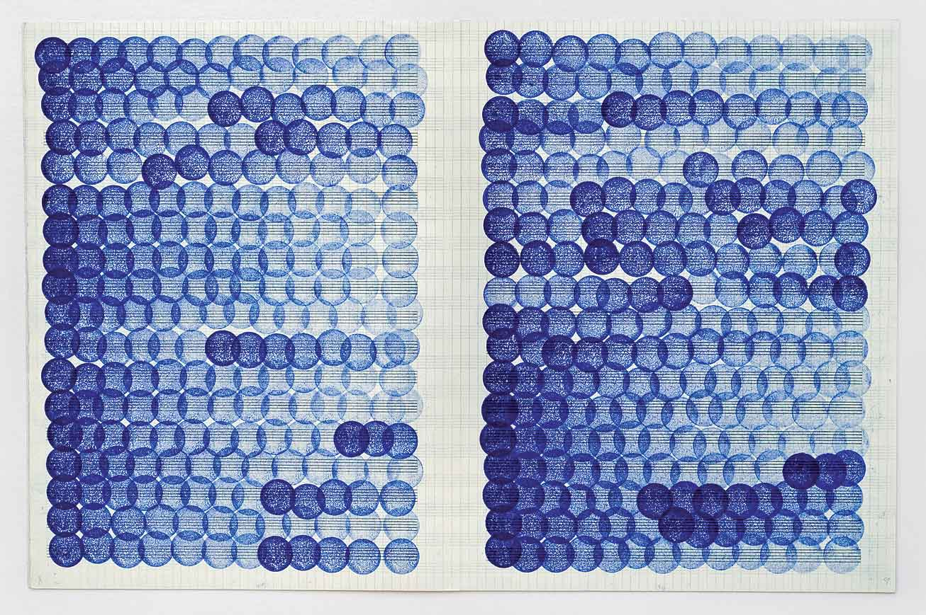

Slide 8
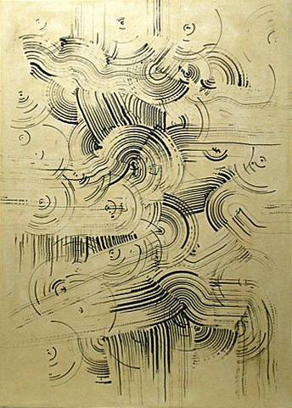

Slide 9
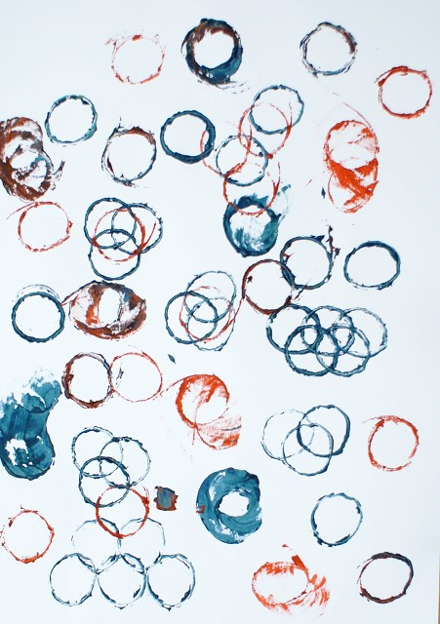
Studentské práce inspirované akustickými kresbami Milana Grygara:
http://www.zusdobruska.cz/fotogalerie/Obraz%20zvukuzvuk%20obrazu/index.htm

Slide 10
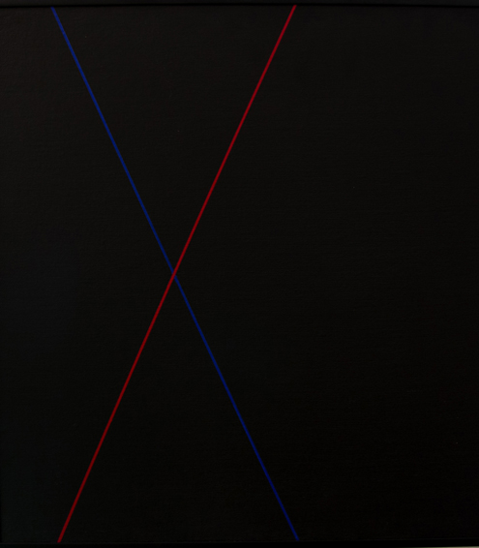
Křížení (obraz a zvuk)

Slide 11
Záznam z výstavy Vízuální a akustické
http://www.ceskatelevize.cz/ct24/kultura/295805-tvorba-milana-grygara-ma-zvuk/

Slide 12
Použitá literatura a zdroje (citováno dne 27.3.2015):
GRYGAR, Milan. Milan Grygar: vizuální a akustické : [Galerie hlavního města Prahy, Městská knihovna, 17.12.2014 - 5.4.2015] = the visual and the acoustic : [Prague City Gallery, Municipal Library, 17.12.2014 - 5.4.2015]. Praha: Galerie hlavního města Prahy, 2014, 129 s. ISBN 978-80-7010-105-6.
GRYGAR, Milan. Milan Grygar: antifony a partitury = antiphonies and musical scores. V Praze: Museum Kampa - Nadace Jana a Medy Mládkových, c2011, 48 s. ISBN 978-80-87344-09-5.
GRYGAR, Milan. Milan Grygar. Praha: Gema Art, [2009], 367 s. ISBN 9788090442207.
https://www.youtube.com/watch?v=G4KBeiv_vbU
https://www.youtube.com/watch?v=cth3xgjwBqs
https://www.youtube.com/watch?v=-62YMGaG9xE
http://www.creativoas.cz/autori/128-milan-grygar/
http://www.ceskatelevize.cz/ct24/kultura/295805-tvorba-milana-grygara-ma-zvuk/
http://www.artalk.cz/2014/12/16/tz-milan-grygar/

Slide 13
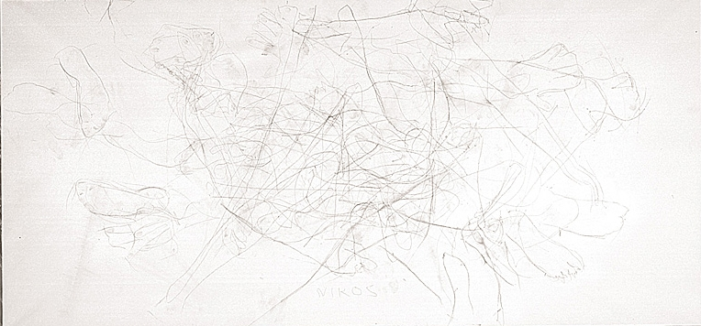
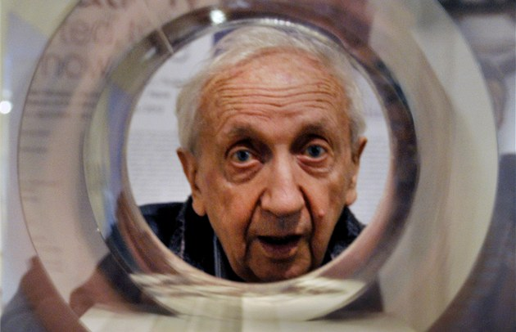
Dalibor Chatrný
(28.8.1925 - 5.7.2012)

Slide 14
Dalibor Chatrný
- malíř, grafik, konceptuální umělec, pedagog
- v letech 1949–1953 studoval na Akademii výtvarných umění v Praze
učil na:
1963–1986 Střední uměleckoprůmyslová škola v Brně, oddělení propagační grafiky
1990–1992 Akademie výtvarných umění v Praze, ateliér grafiky
1992–1993 Fakulta výtvarných umění v Brně, ateliér konceptuálních tendencí
1992–1994 Katedra scénografie Janáčkovy akademie múzických umění
- členem mnoha uměleckých skupin (Profi l 58, Parabola, Klub konkrétistů, Umělecká beseda Praha, TTklub

Slide 15
Dokument Kreslen světem na ČT
http://www.ceskatelevize.cz/ivysilani/10123378705-kreslen-svetem-dalibor-chatrny/

Slide 16
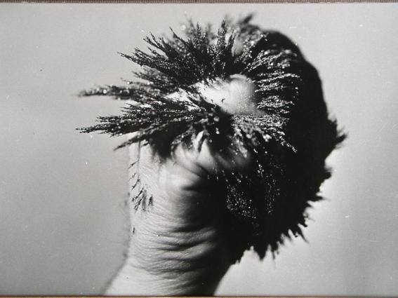
Magnety-Lidské tělo
ferity, kov. piliny, lidské tělo (1973)

Slide 17
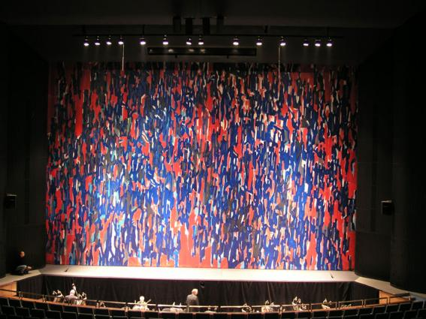
Opona Janáčkova divadla v Brně (1963, 2006)

Slide 18
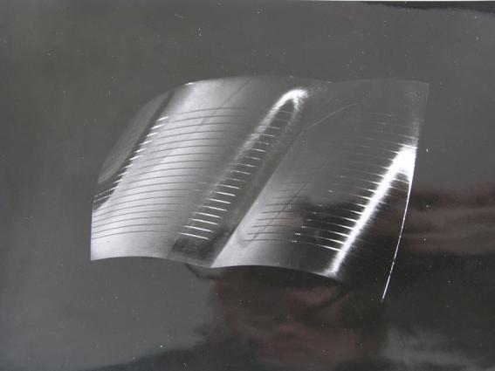
(1967)

Slide 19
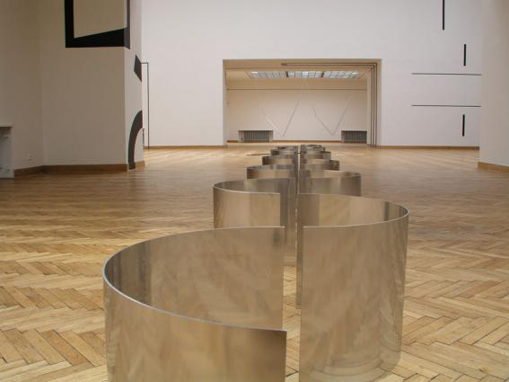
Dům umění (2005)

Slide 20
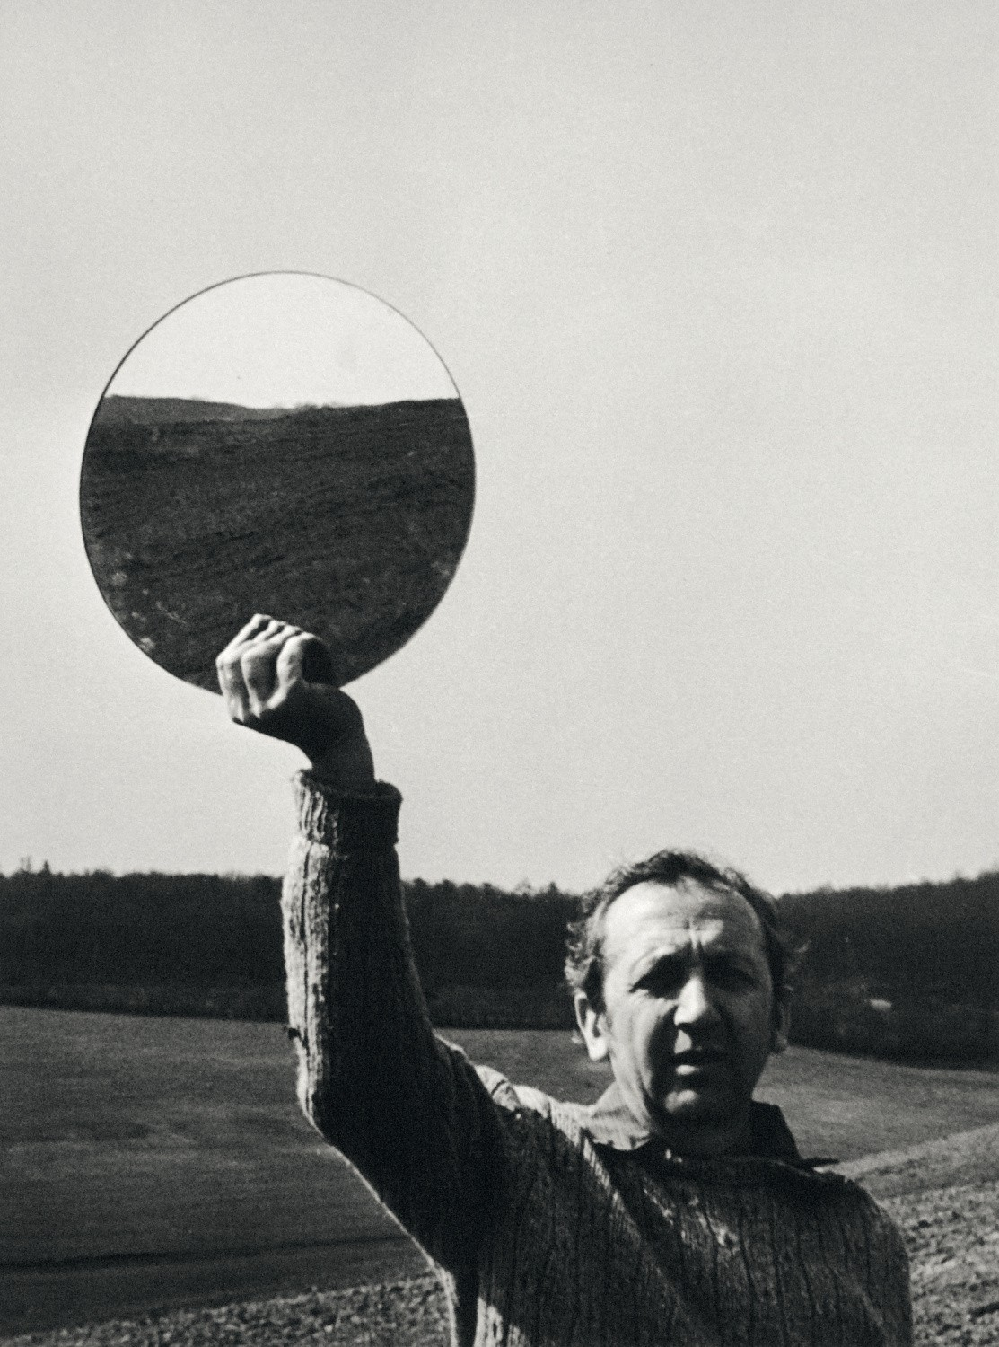
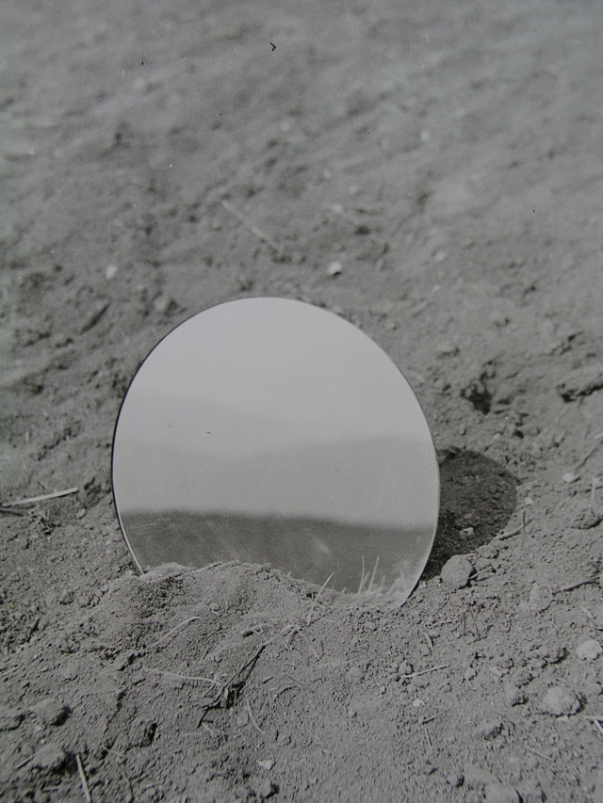
Zrcadla v krajině
(1973)

Slide 21
Audiovizuální kompozice
Audiovizuální trilogie: Statická kompozice,
Mříže
Geneze
Cyklus děl dvou autorů je příkladem vyústění vzájemné spolupráce skladatele a hudebního teoretika Aloise Piňose a výtvarníka Dalibora Chatrného.
Jedná se o experimentální filmy – akusticko-optické kompozice z let 1969-70.
Po technické stránce dílo pracuje vždy se dvěma pozitivními, případně negativními filmy s exponovanými obrazci formátu A3–A2, které autor ručně posouval proti sobě horizontálně, vertikálně, nebo kolem osy. Celý děj byl snímán 16 mm kamerou. Tímto způsobem vznikaly filmy Mříže a Geneze. Piňos filmy doprovodil původní hudbou, která byla v případě filmu Mříže pro klavír a v případě filmu Geneze pro komorní smyčcový orchestr. Princip Statické kompozice tvořily linoryty Chatrného, z jejichž tisků byly pořízeny diapozitivy. Diapozitivy se poté promítaly na zeď ve velkém formátu. Délka projekcí jednotlivých obrazů –linorytů byla dána autorem hudby –Piňosem, který ji určoval podle potřeby hudebního výrazu. Diapozitivy díla Statická kompozice doprovázela elektronická hudba.

Slide 22
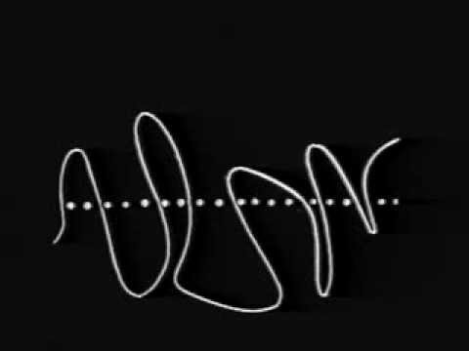
Statická kompozice(1970) společně s Aloisem Piňosem
https://www.youtube.com/watch?v=wfpSbHahb3U

Slide 23
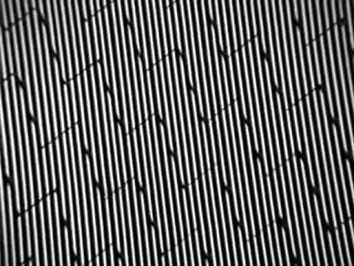
Genesis (1970) společně s Aloisem Piňosem
https://www.youtube.com/watch?v=TKjyQTUF7V8

Slide 24
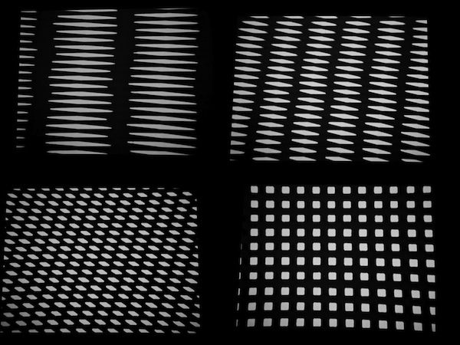
Mříže (1970) společně s Aloisem Piňosem
https://www.youtube.com/watch?v=oSJVpanElRg

Slide 25
Použitá literatura a zdroje (citováno dne 27.3.2015):
http://www.ceskatelevize.cz/ivysilani/10123378705-kreslen-svetem-dalibor-chatrny/
https://www.youtube.com/watch?v=TKjyQTUF7V8
http://is.muni.cz/th/216651/ff_b/Diplomova_prace_-_Pacikova.pdf
http://www.chatrny.cz/v/AkceInstalace/1973FerityKov_PilinyLidskeTelo/

